Slide 1
Was, wenn nichts mehr s(ch)wingt?
Ursachen von Hörschäden: Informationen aufnehmen und beurteilen
© Claudia Schneider, Marianne Steiner, Suzanne Kapelari, Corinna Peschel, Enisa Pliska-Halilovic, Roswitha Ritter
Inspiriert vom gesamten sensiMINT-Team
CC BY-SA 4.0 Lizenzvertrag
Die Texte und Graphiken in diesem Unterrichtsstundenkonzept stehen – soweit kein:e andere:r Urheber:in zitiert oder mit © angegeben ist – unter Creative Commons Lizenz CC BY-SA 4.0 International.
Erasmus+-Projekt 2020-1-AT01-KA201-078144
Sprachsensibler Biologie- und Chemie-Unterricht
— Kontext und Materialien interdisziplinär reflektiert
Die Unterstützung der Europäischen Kommission für die Erstellung dieser Veröffentlichung stellt keine Billigung des Inhalts dar.
Der Inhalt gibt ausschließlich die Ansichten der Verfasser:innen wieder. Die Europäische Kommission kann nicht für eine etwaige Verwendung der darin enthaltenen Informationen haftbar gemacht werden.

Slide 2
Was, wenn es nicht mehr schwingt?
Ursachen von Hörschäden

Slide 3
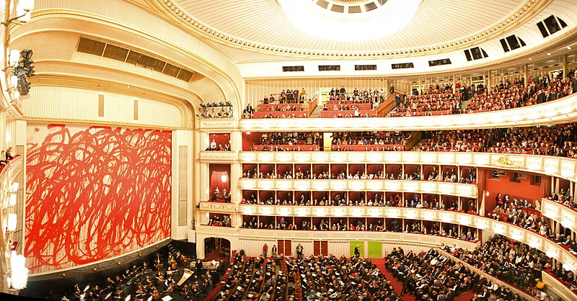
© Mstyslav Chernov (CC BY-SA 3.0) auf Wikimedia
Stell dir vor, du bist mit zwei Freunden in der Wiener Staatsoper und ihr hört ein klassisches Konzert.
Aufgaben
Hört euch zuerst die Hörprobe 1an (https://www.hear-it.org/sites/default/files/sound_files/Normal.mp3).
Hört euch nun die Hörprobe 2an (https://www.hear-it.org/sites/default/files/sound_files/Perceptivmiddel.mp3) Wenn Zeit:
Hört nun die Hörprobe 3 (https://www.hear-it.org/sites/default/files/sound_files/Hylendetinitus.mp3)
Notes:
https://www.lernumgebungen.ch/aufgabenstellung/wie-klingt-diese-musik-adjektive-zur-auswahl
In Abwandlung Adjektive zum Höreindruck
Gedämpft, stumpf, ….
Als Liste Word-Dokuments QR-Code

Slide 4
Unterrichtsstunde 1,
Aufgaben 1-5
Stell dir vor, du bist mit zwei Freunden in der Wiener Staatsoper und ihr hört ein klassisches Konzert.
Aufgaben
Hört euch zuerst die Hörprobe 1 (https://www.hear-it.org/sites/default/files/sound_files/Normal.mp3) an. Beschreibt eure Höreindrücke in der Kleingruppe. Sucht dafür passende Adjektive.
Hört euch nun die Hörprobe 2 (https://www.hear-it.org/sites/default/files/sound_files/Perceptivmiddel.mp3) an und vergleicht diese mit der Hörprobe 1. Beschreibt Unterschiede in eurem Höreindruck. Suche dafür passende Adjektive.
Formuliert das Problem beim Hören in Hörprobe 2 und diskutiert, welche Ursachen einem verminderten Hörvermögen zugrunde liegen könnte.
Diskutiert im Plenum wie ihr eure Höreindrücke beschrieben habt und überlegt welche Faktoren das Hörvermögen längerfristig verändern können? Wenn Zeit:
Hört nun die Hörprobe 3 (https://www.hear-it.org/sites/default/files/sound_files/Hylendetinitus.mp3) an und beschreibt, was hier problematisch ist.

Slide 5
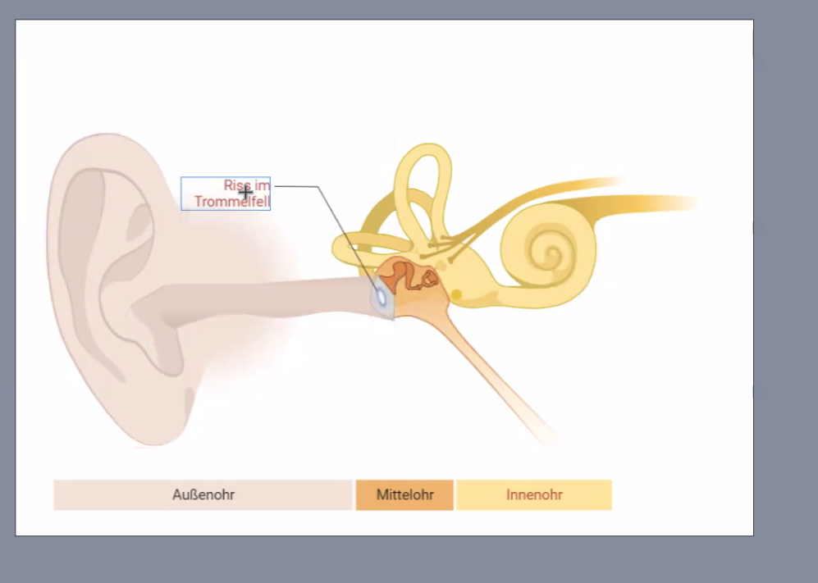
Arbeitsblatt 1: Lärm kann das Hörvermögen beeinträchtigen
Schwerhörigkeit kann schon mit 20 Jahren beginnen!
© eeyrsja (CC0 1.0) auf openclipart
Infotext: Ursache von Hörschäden
Die Hörsinneszellen befinden sich in der Gehörschnecke des Innenohrs. Hörsinneszellen werden durch Schwingungen erregt und erzeugen elektrische Signale. Dabei werden die feinen Härchen der Hörsinneszellen gebogen. Bei einem plötzlichen lauten Geräusch, wie z.B. einem lauten Knall, kann es zu einem Riss im Trommelfell, aber auch zum Abbrechen dieser Härchen kommen. Das Trommelfell heilt in der Regel wieder aus, die Sinneshärchen jedoch können nicht regeneriert werden.
Für die Bildung des elektrischen Signals wird Energie benötigt. Diese Energie erhalten die Hörsinneszellen über die Zellatmung. Werden sie stark oder dauerhaft erregt, z.B. durch eine hohe Schalleinwirkung wie Strassenlärm, kann es zu einer Unterversorgung der Hörsinneszellen mit Sauerstoff und Traubenzucker (Glucose) kommen. Erfolgt daraufhin eine Ruhepause für die Hörsinneszellen, so können sie sich von diesem Nährstoffmangel wieder erholen. Findet jedoch keine Pause statt, sterben die geschädigten Hörsinneszellen ab. Im Gegensatz zu anderen Körperzellen können sie nicht wieder ersetzt werden, Das Gehör ist dauerhaft geschädigt.
mit Biorender.com erstellt
Werkzeugkasten: Konditionale Zusammenhänge (Ursache-Wirkung-Beziehung)
Es gibt im Deutschen mehrere Möglichkeiten, konditionale Zusammenhänge auszudrücken.
Nebensätze mit wenn: Wenn keine Pause stattfindet, sterben die Zellen ab.
Uneingeleitete Nebensätze: Findet keine Pause statt, sterben die Zellen ab.
Mithilfe der Präpositionen bei oder ohne: Ohne Pause sterben die Zellen ab. / Bei einem plötzlichen lauten Geräusch kann es zu einem Riss im Trommelfell kommen.
Aufgaben: Lärm kann das Hörvermögen beeinträchtigen
6) Lest den Text.
7) Ergänze die fehlenden Begriffe in den Abbildungen (Abb1.Hörorgan und Abb2 Zellen) mit den passenden Wörtern aus dem Text.
8) Suche im Infotext zusammengesetzte Nomen/Substantive und markiere die einzelnen Wortteile in unterschiedlichen Farben.
9) Suche im Infotext konditionale Zusammenhänge, die Ursache-Wirkungs-Beziehungen ausdrücken. Markiere die Ursachen in gelb und die Wirkungen in grün.
10) [Plenumsdiskussion] Diskutiert nun unter Zuhilfenahme des Infotextes mögliche Ursachen für das Hörempfinden in Hörprobe 2.

Slide 6
Lärm kann das Hörvermögen beeinträchtigen:Lösungen
Infotext: Ursache von Hörschäden
Die Hörsinneszellen befinden sich in der Gehörschnecke des Innenohrs. Hörsinneszellen werden durch Schwingungen erregt und erzeugen elektrische Signale. Dabei werden die feinen Härchen der Hörsinneszellen gebogen. Bei einem plötzlichen lauten Geräusch, wie z.B. einem lauten Knall, kann es zu einem Riss im Trommelfell, aber auch zum Abbrechen dieser Härchen kommen. Das Trommelfell heilt in der Regel wieder aus, die Sinneshärchen jedoch können nicht regeneriert werden.
Für die Bildung des elektrischen Signals wird Energie benötigt. Diese Energie erhalten die Hörsinneszellen über die Zellatmung. Werden sie stark oder dauerhaft erregt, z.B. durch eine hohe Schalleinwirkung wie Strassenlärm, kann es zu einer Unterversorgung der Hörsinneszellen mit Sauerstoff und Traubenzucker (Glucose) kommen. Erfolgt daraufhin eine Ruhepause für die Hörsinneszellen, so können sie sich von diesem Nährstoffmangel wieder erholen. Findet jedoch keine Pause statt, sterben die geschädigten Hörsinneszellen ab. Im Gegensatz zu anderen Körperzellen können sie nicht wieder ersetzt werden, Das Gehör ist dauerhaft geschädigt.
mit Biorender.com erstellt
Werkzeugkasten: Konditionale Zusammenhänge (Ursache-Wirkung-Beziehung)
Es gibt im Deutschen mehrere Möglichkeiten, konditionale Zusammenhänge auszudrücken.
Nebensätze mit wenn: Wenn keine Pause stattfindet, sterben die Zellen ab.
Uneingeleitete Nebensätze: Findet keine Pause statt, sterben die Zellen ab.
Mithilfe der Präpositionen bei oder ohne: Ohne Pause sterben die Zellen ab. / Bei einem plötzlichen lauten Geräusch kann es zu einem Riss im Trommelfell kommen.
Aufgaben: Lärm kann das Hörvermögen beeinträchtigen
Lies den Text.
Ergänze die fehlenden Begriffe in der Abbildung (Abb1.Hörorgan) mit den passenden Wörtern aus dem Text.
Suche im Text zusammengesetzte Nomen/Substantive und markiere die einzelnen Wortteile in unterschiedlichen Farben.
Findet im Infotext die konditionalen Zusammenhänge, die Ursache-Wirkungs-Beziehungen ausdrücken. Markiere die Ursachen in gelb und die Wirkungen in grün.
[Plenumsdiskussion] Diskutiert nun unter Zuhilfenahme des Infotextes mögliche Ursachen für das Hörempfinden in Hörprobe 2.

